Slide 1
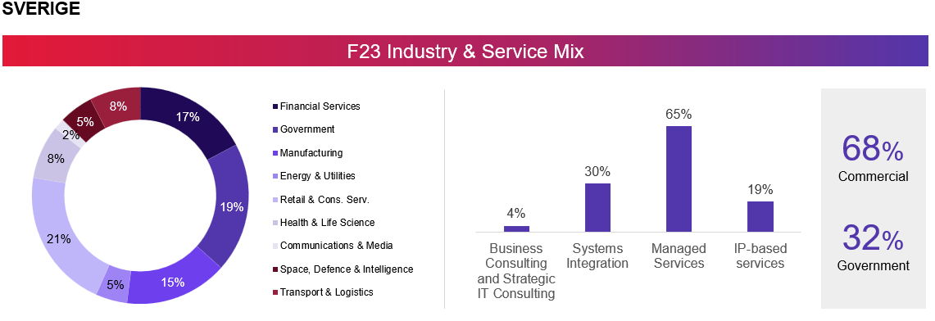
Vilka är CGI?
CGI är en av världens största oberoende leverantörer av IT- och affärsprocesstjänster.
47 år i branschen
90,500 medarbetare
14.3 bn CAD försäljning per år
200+ IP-baserade lösningar
5,500+ kunder över hela världen
400 kontor 40 länder
Europa
42,000 medarbetare
Sweden
Norway
Denmark
Finland
Estonia
Latvia
Lithuania
Poland
Netherlands
Amerika
29,000 medarbetare
Canada
United Kingdom
France
United States
Iberia
Asien 20,500 medarbetare
Czech Republic
Morocco
Germany
India
Philippines

Slide 2
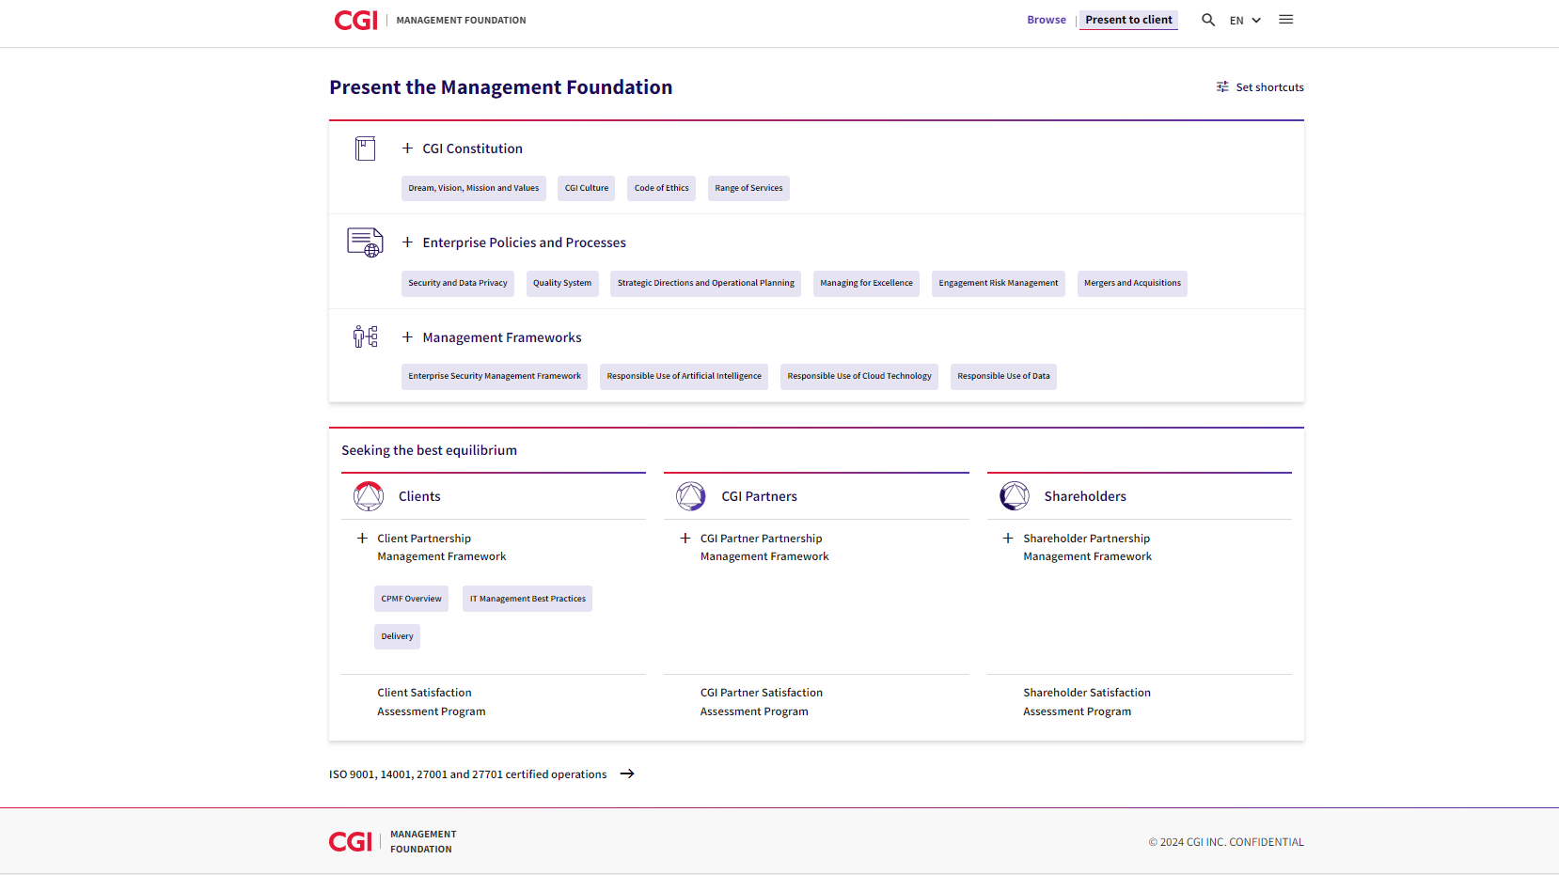
Vad gör CGI unikt som leverantör

Slide 3
Elektroniska underskrifter - SIGNE
Mars 2025

Slide 4
Underskrifter - utmaningar
Underskrifter styrda av lagkrav
Historiska processer och etablerade rutiner
Halvdigitala underskrifter
Tidskrävande och manuella flöden
Kontroll & spårbarhet
Varierande IT-mognad och egna rutiner inom verksamheten

Slide 5
Signe – Nyckeln till en framgångsrik digitalisering
En genomtänkt, lättförståelig och central lösning
Hög säkerhet
Flexibel och anpassningsbar efter organisationens behov
En långsiktig och hållbar lösning. CGI är er partner, inte bara en leverantör.
Signe utvecklas kontinuerligt som en produkt, precis som i ett produktbolag.
Ett dedikerat team som kontinuerligt förbättrar och utvecklar Signe för att maximera värdet och säkerställa det bästa stödet för verksamheten, snarare än att enbart arbeta på beställning.

Slide 6
Paketerad E-signeringslösning
E-Signering
Signeringsportal (Signe)
Underskriftstjänst (Signature Service)
E-Legitimationer (e-ID)

Slide 7
Hur samverkar de olika delarna av lösningen?
Portal och Integrationer (Signe)
Underskritstjänsten
E-Legitimationer
Portalen installeras i kundens miljö och nås via webbläsare
Användarvänligt och tillgänglighetsanpassat gränssnitt
Applikationen möjliggör säker elektronisk underskrift och hantering av dokument
Enkelt att integrera med andra verksamhetssystem
Underskritstjänsten tar emot underskriftsbegäran och validerar användarens identitet via E-Legitimationer
Underskritstjänsten skapar avancerad elektronisk underskrift
Underskritstjänsten utfärdar spärrlistor för utgivna certifikat som används vid validering av underskrivet dokument i portalen
E-Legitimationer samlar integrationen mot utfärdare av e-legitimationer
E-Legitimationer tillhandahåller även livscykelhantering av e-legitimationer

Slide 8
Styrkorna i Signe
Levereras on-prem och följer därmed er organisations informationskrav på säkerhet och kontroll.
Uppfyller kraven för avancerad elektronisk underskrift enligt eIDAS
Integreras enkelt med exempelvis ärendehanteringssystem via API:er med säker krypterad kommunikation
Stödjer underskrift av flera dokument och signatärer samtidigt
Fristående underskriftstjänst enligt DIGG:s tekniska ramverk
Anpassningsbar med egen grafisk profil
Följer riksarkivets föreskrifter för arkivbeständighet av underskrivna dokument i PDF/A-format

Slide 9
Styrkorna i Signe
Erbjuder konverteringsstöd av dokument till arkivbeständiga format
Stödjer flera aktörer/organisationer
Stödjer flera signeringsprofiler
Inkluderar valideringsprotokoll och valideringsfunktioner
Har omfattande logghantering

Slide 10
Varför Signe?
Signe
Konkurrenter
Installeras i kundens miljö och ingår i kundens infrastruktur. Dokumenten lämnar inte er egna miljö.
CGI är en av världens största oberoende leverantörer av IT- och affärsprocesstjänster, och blir en partner i er digitala transformation.
Betrodda och säkra underliggande lösningar hos underskriftstjänsten och eID. Används bland annat av Skatteverket & 1177.
Juridiskt sett en organisationsunderskrift, inte en underskrift till en fysisk person.
SaaS-lösning, dokumenten finns i molnet.

Slide 11
CGIs koncept – från behov till nyckelfärdig lösning
Förstudie och Verksamhetsanalys
Införande med pilot/lärandeprojekt
Fullskalig verksamhetslösning

Slide 12
Kontakta oss
https://www.cgi.com/se/sv/brochure/signe
Robin Köhn
+46 70 5392083
robin.kohn@cgi.com
Helene Kvick
+46 70 6384480
Helene.kvick@cgi.com

